Slide 1
Добрый день уважаемые коллеги. Разрешите представить вашему вниманию доклад на тему «Чистые руки сохранят здоровье и спасут жизнь».
Докладчик: Миронова Юлия Александровна
Операционная мед.сестра
ГБУЗ СО Сызранская ЦГБ

Slide 2
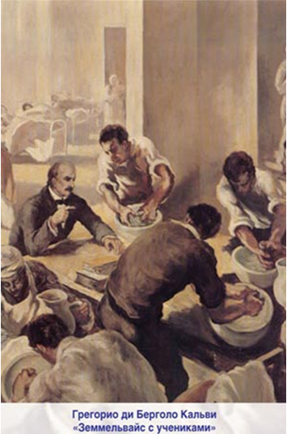
Актуальность чистых рук ЗЕММЕЛЬВАЙС Для того что бы лучше понять всю актуальность этой темы мы обратимся к истории.

Slide 3
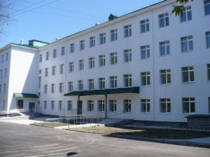
День сегодняшний. Перинатальный центр г.Сызрани ГБУЗ СО Сызранская ЦГБ
Перинатальный центр состоит из:
Целью работы Перинатального центра является оказание квалифицированной медицинской помощи женщинам во время беременности, в родах и в послеродовом периоде.

Slide 4
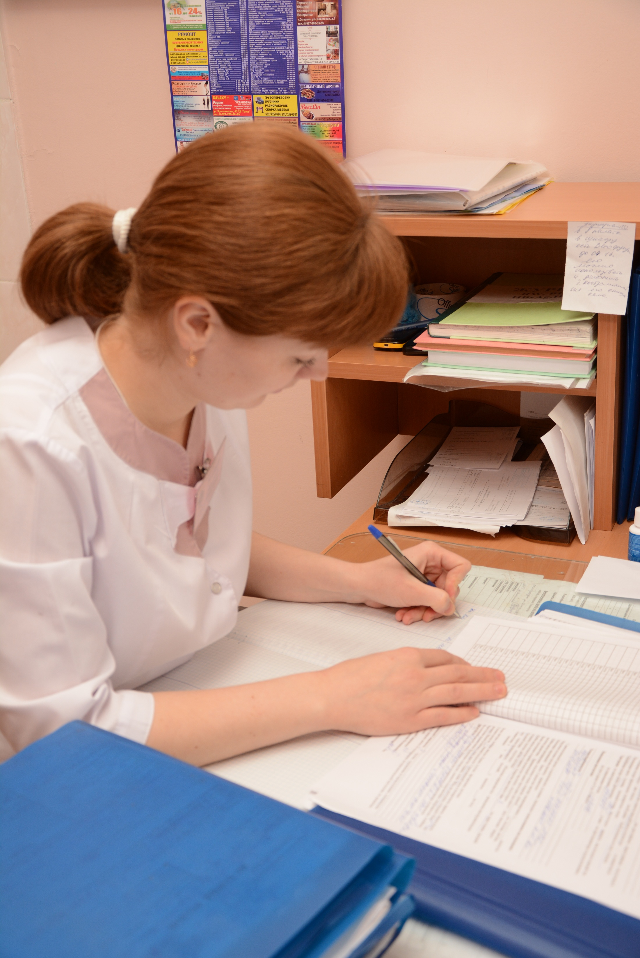
Приемное отделение

Slide 5
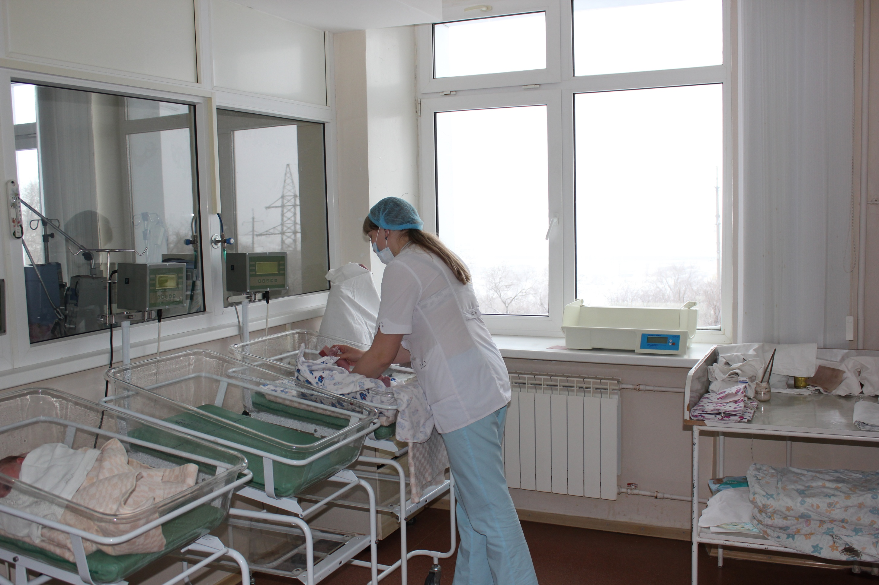
Неонатологическое отделение

Slide 6
Операционный блок

Slide 7
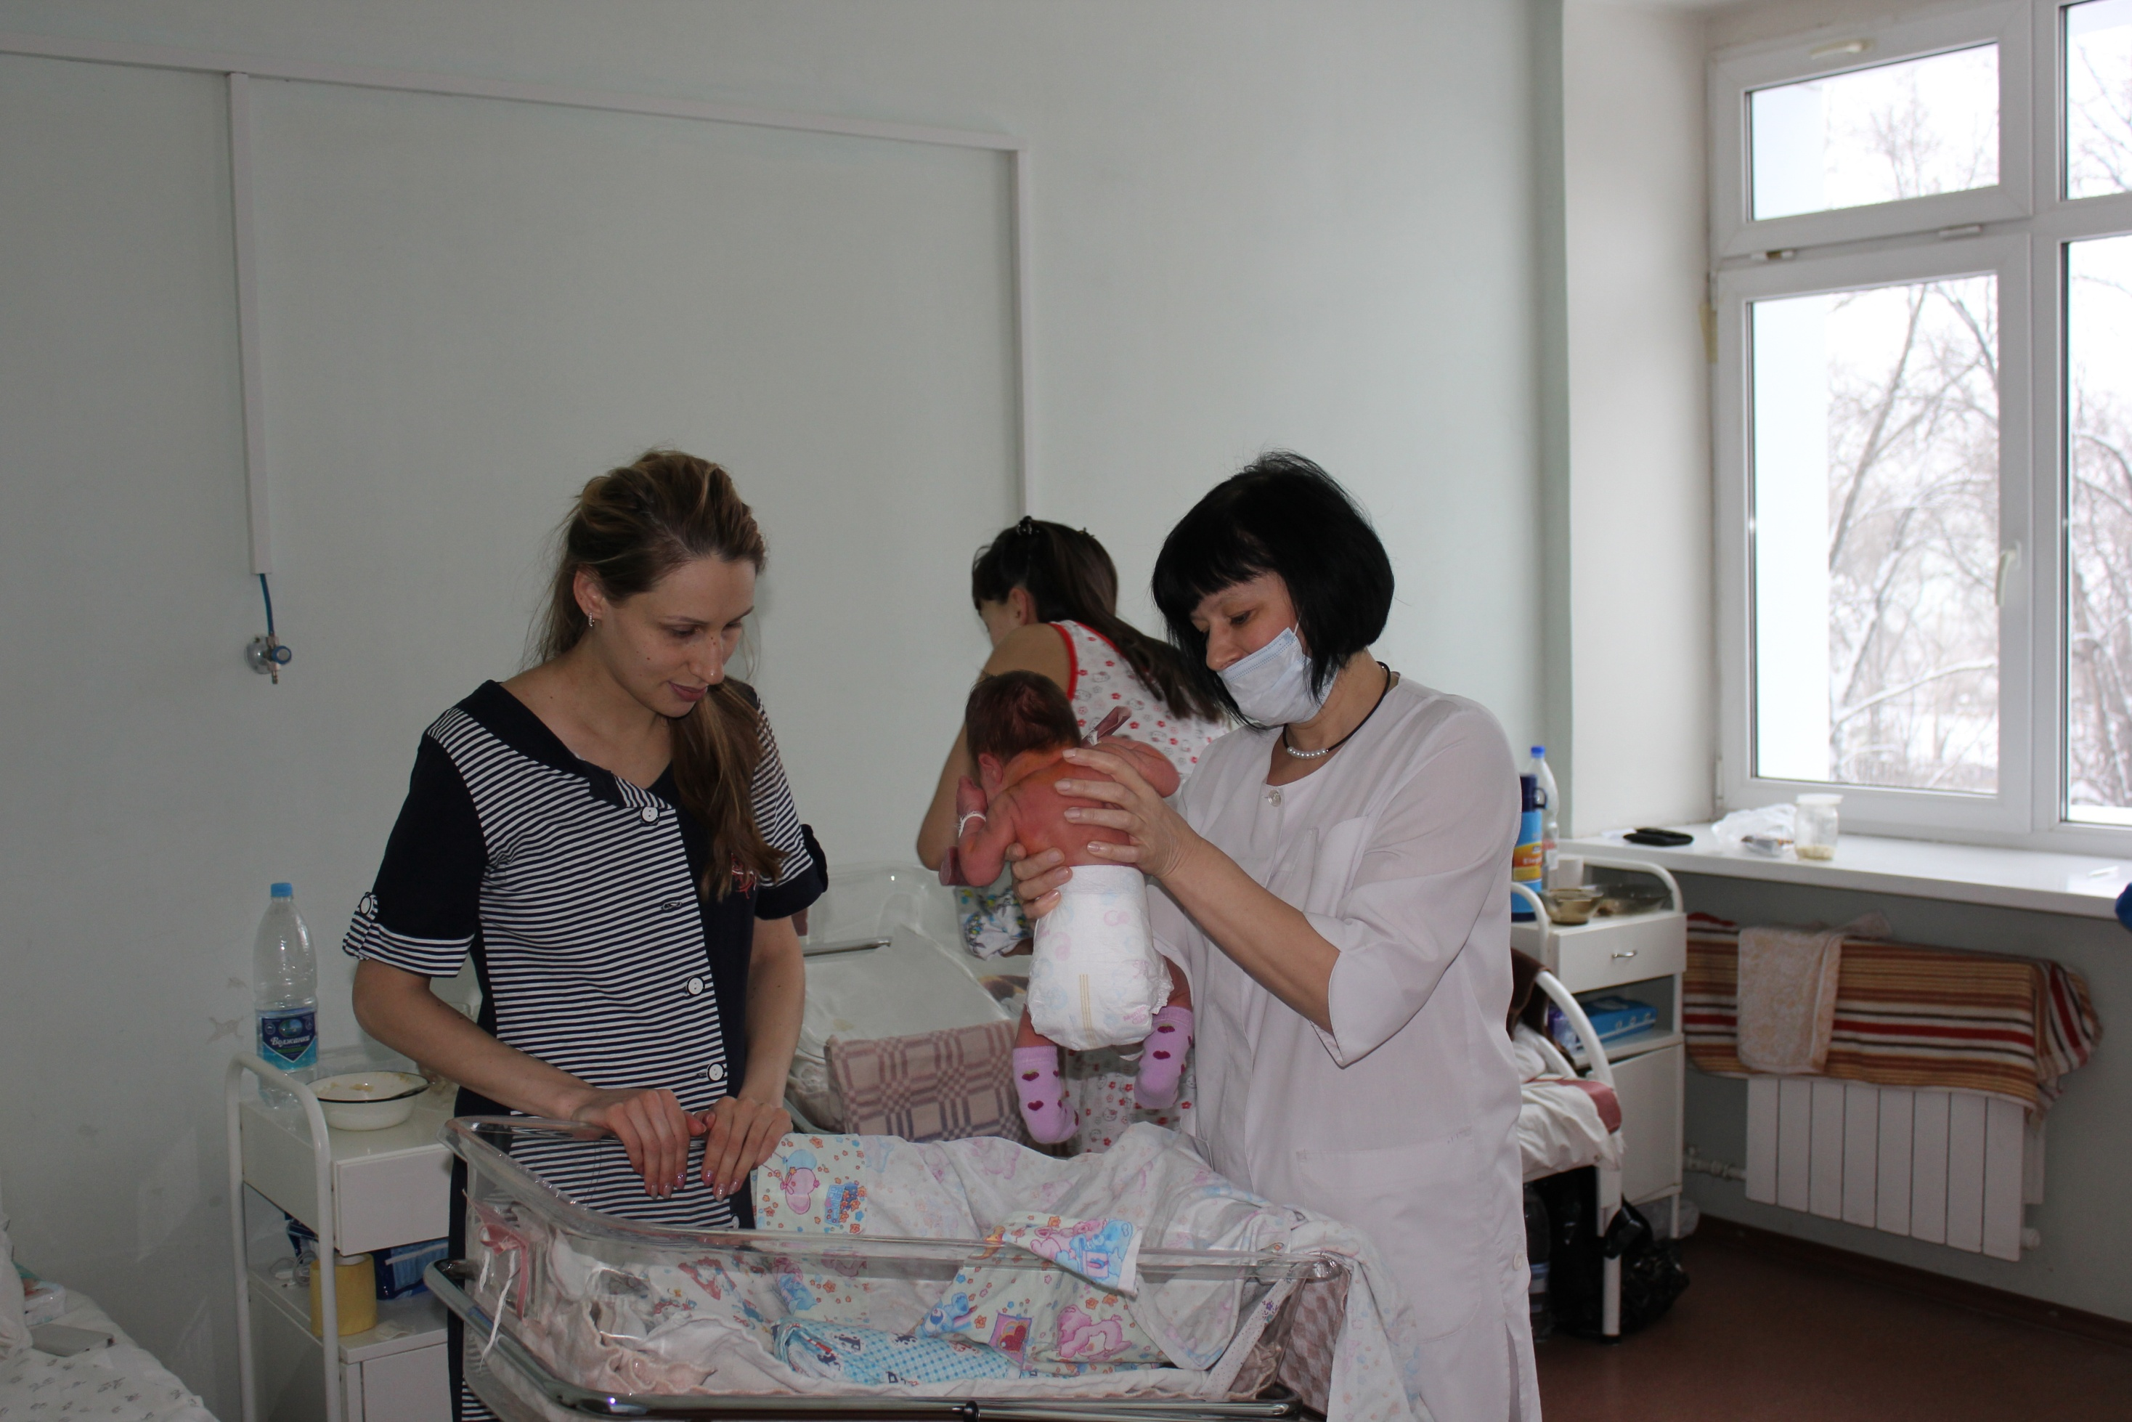
Отделение совместного пребывания матери и ребенка

Slide 8
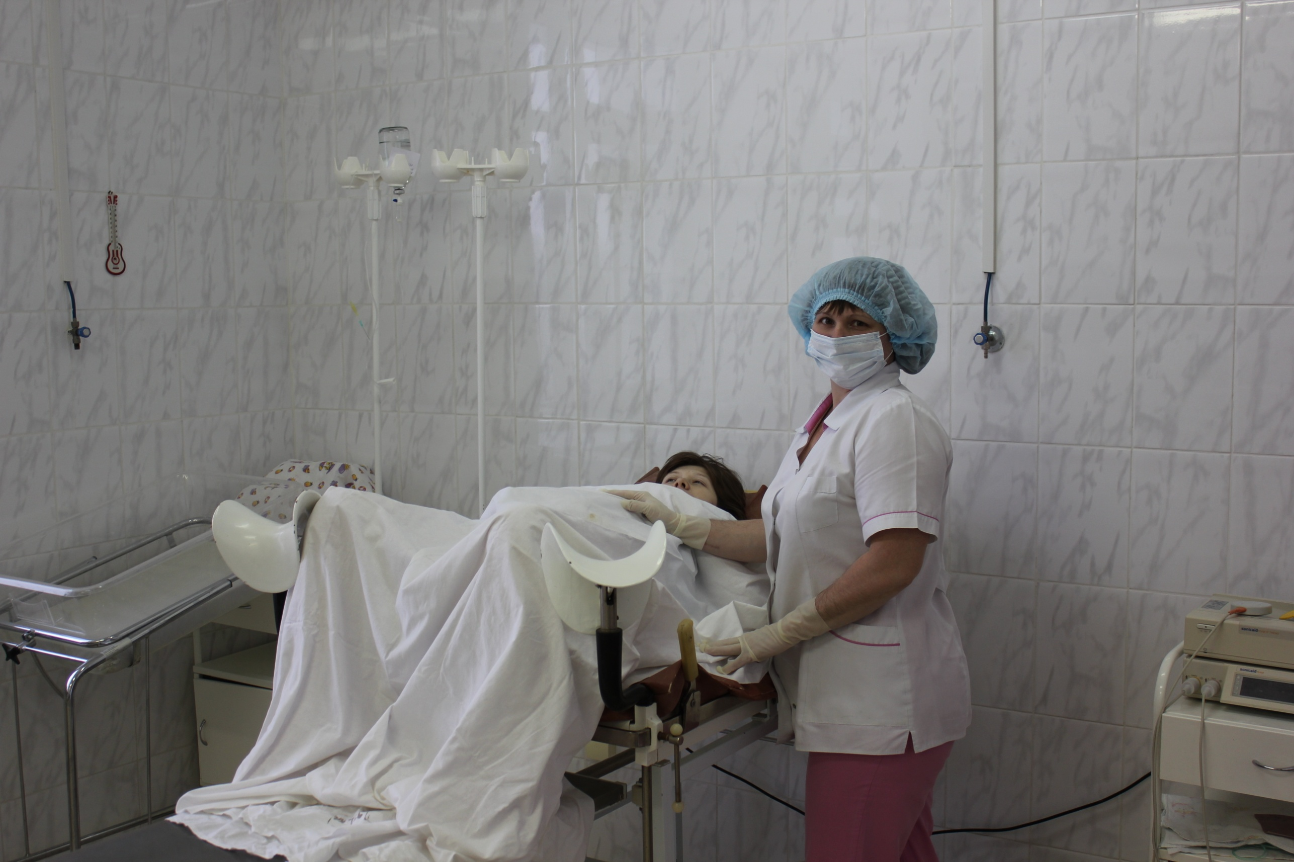
Родовой блок

Slide 9
Два пути проникновения возбудителей инфекции
Эндогенный (микробы, находящиеся непосредственно в организме самой женщины)
Экзогенный (микробы, попадающие в организм женщины из окружающей среды)

Slide 10
Различают три уровня деконтаминации рук.
1. Обычное мытье рук - мытье рук умеренно загрязненных простым мылом и водой (антисептики не применяются)
Целью обычного мытья рук является удаление грязи и снижение количества бактерий, находящихся на коже рук.
2. Гигиеническая дезинфекция (антисептика) рук (состоит из 2-х этапов)
механической очистки рук
дезинфекции рук кожным антисептиком «Спитадерм»,«5% р-р хлоргексидинового спирта»

Slide 11
Хирургическая дезинфекция рук
Подобная обработка рук проводится:
- перед оперативными вмешательствами; - перед серьезными инвазивными процедурами (например, пункция крупных сосудов).

Slide 12
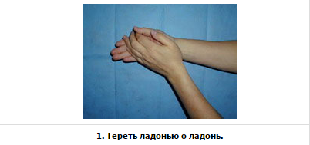
Правила обработки рук:
Последовательность движений при обработке рук должна соответствовать европейскому стандарту EN-1500:

Slide 13
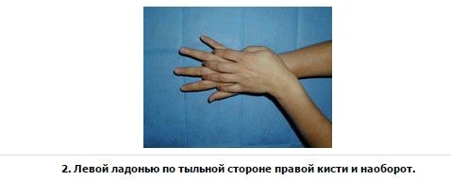
Правила обработки рук:
Последовательность движений при обработке рук должна соответствовать европейскому стандарту EN-1500:

Slide 14
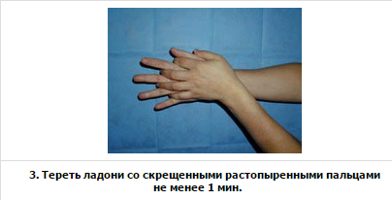
Правила обработки рук:
Последовательность движений при обработке рук должна соответствовать европейскому стандарту EN-1500:

Slide 15
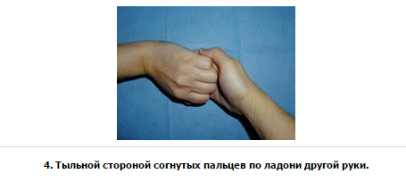
Правила обработки рук:
Последовательность движений при обработке рук должна соответствовать европейскому стандарту EN-1500:

Slide 16
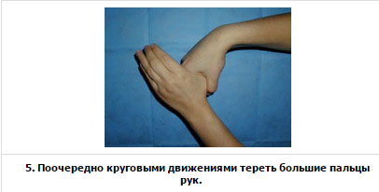
Правила обработки рук:
Последовательность движений при обработке рук должна соответствовать европейскому стандарту EN-1500:

Slide 17
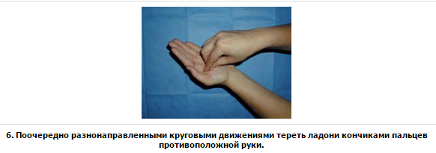
Правила обработки рук:
Последовательность движений при обработке рук должна соответствовать европейскому стандарту EN-1500:

Slide 18
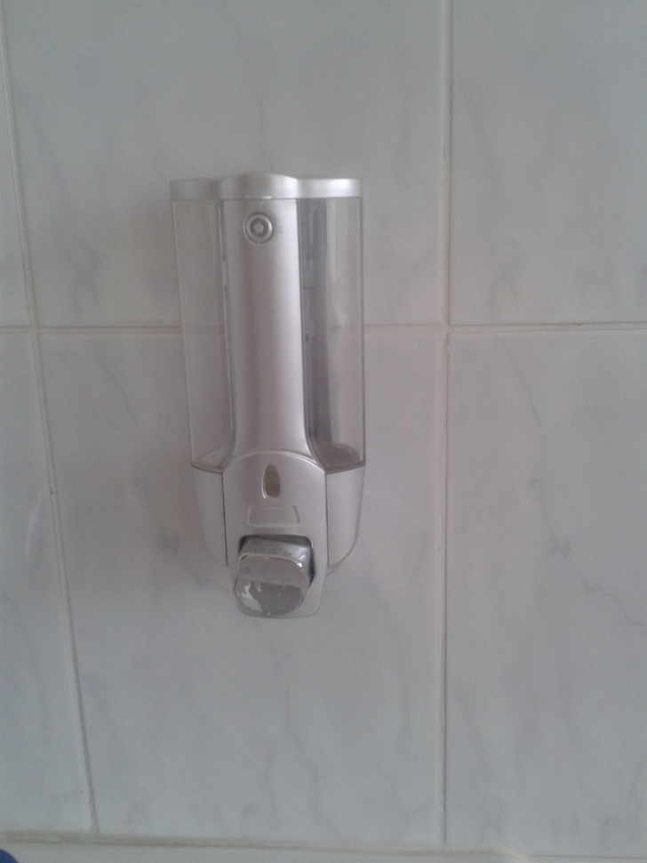
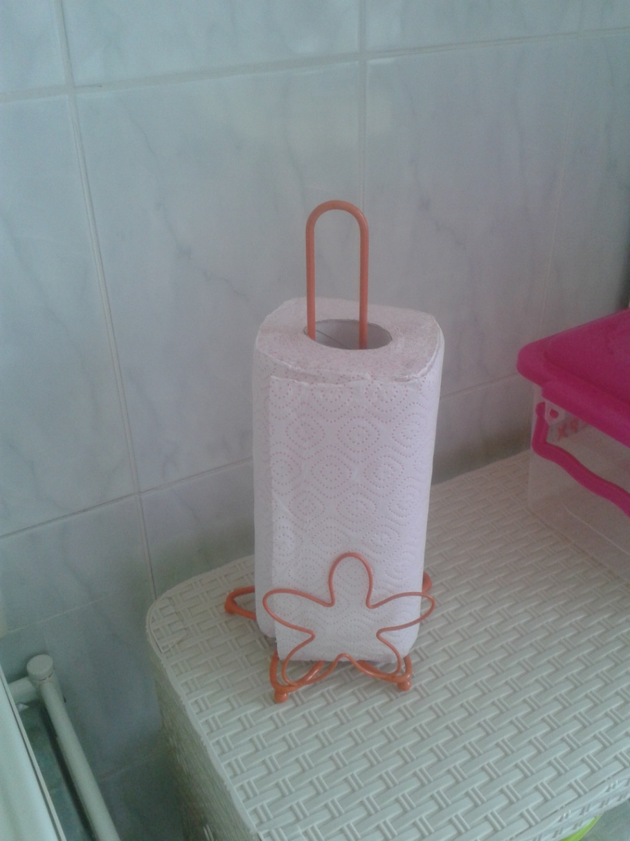
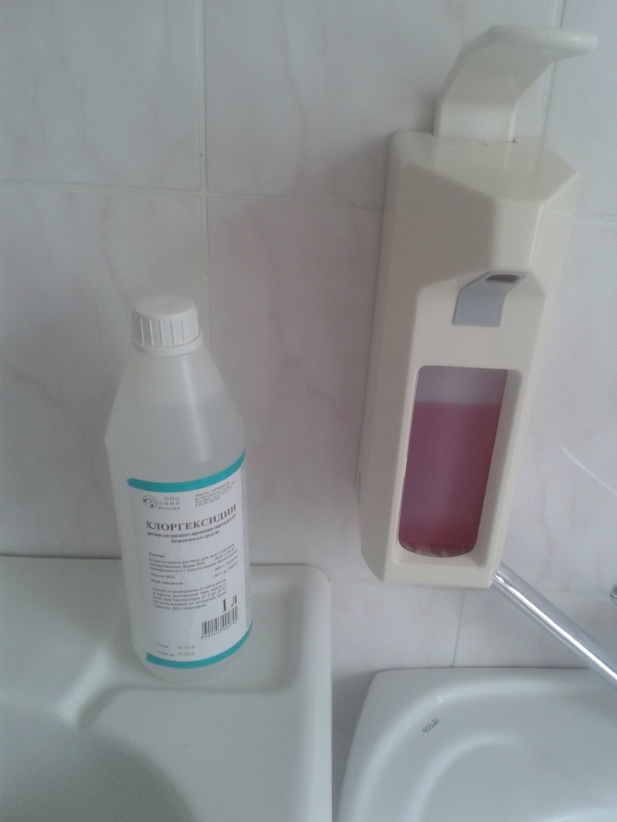
Правила обработки рук:
Для качественной обработки рук медицинского персонала в нашем перинатальном центре созданы все условия.
-Мыло в пристеночных дозаторах и диспенсеры с кожными антисептиками
Так же имеются одноразовые бумажные полотенца.

Slide 19
Спасибо за внимание

